Slide 1
«Мы желаем счастья Вам…»
Выпуск 2017 года
Выполнила:
Осьминина И.С.

Slide 2
Государственный гимн Российской Федерации
Россия — священная наша держава, Россия — любимая наша страна. Могучая воля, великая слава — Твоё достоянье на все времена!
Славься, Отечество наше свободное, Братских народов союз вековой, Предками данная мудрость народная! Славься, страна! Мы гордимся тобой!

Slide 4
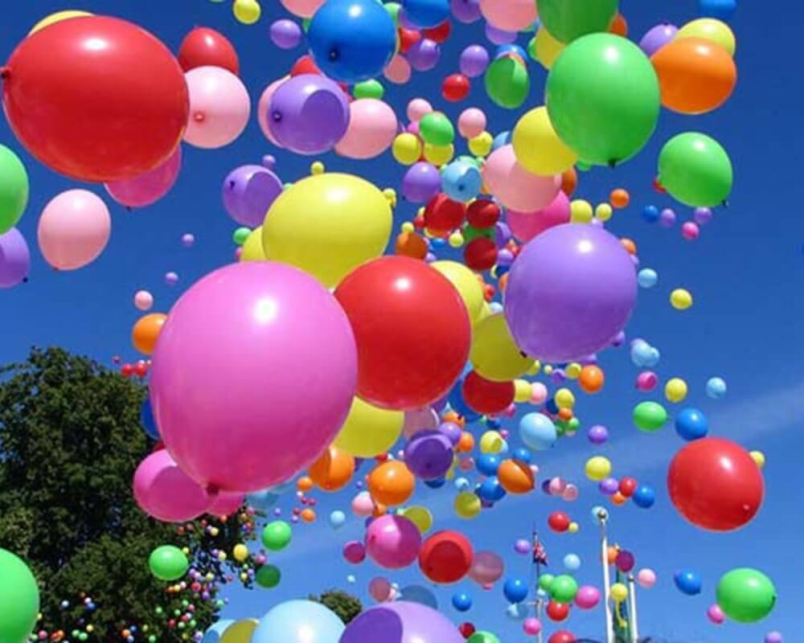
Выпускной бал!

Slide 5
Выпускник 2017

Slide 6
Николаев Данил

Slide 7
Костенко Виктория

Slide 8
Чернявский Михаил

Slide 9
Попович Ольга

Slide 10
Шапошников Александр

Slide 11
Каргина Анжелика

Slide 12
Драгуль Богдан

Slide 13
Костюрина Анастасия

Slide 14
Лазаренко Сергей

Slide 15
Кошелева Диана

Slide 16
Бенько Алексей

Slide 17
Гражданкина Олеся

Slide 18
Вишневский Алексей

Slide 22
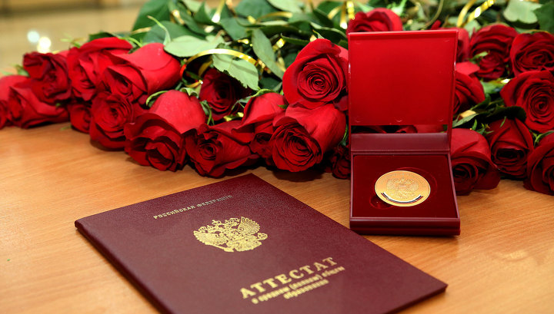

Slide 23
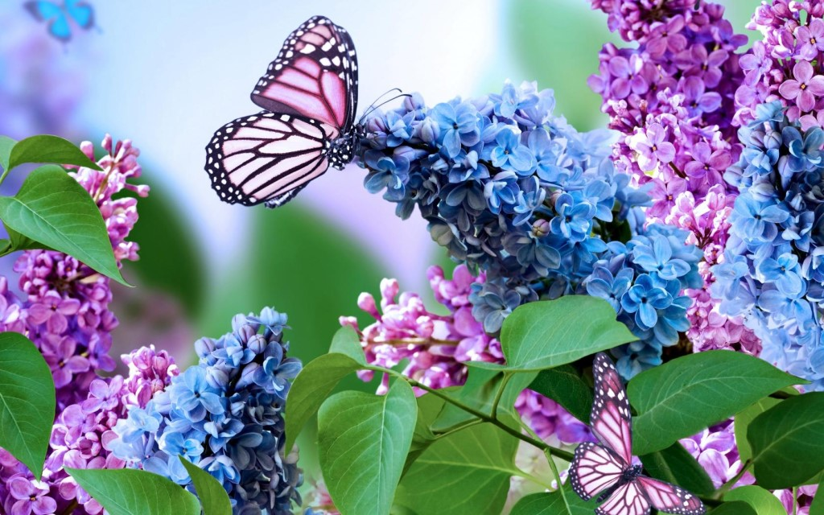

Slide 24
2017

Slide 25
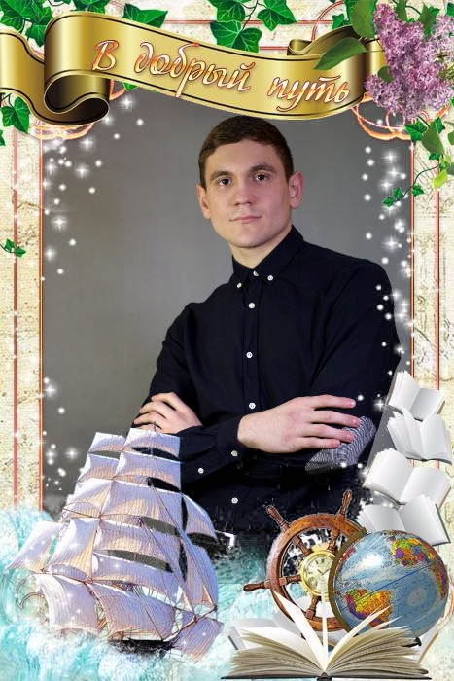
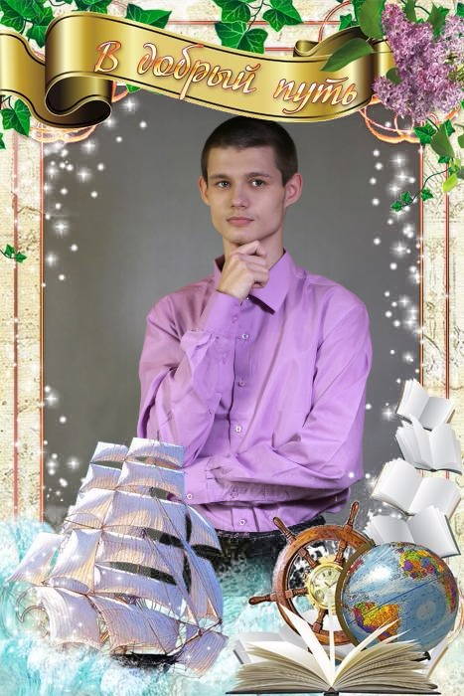
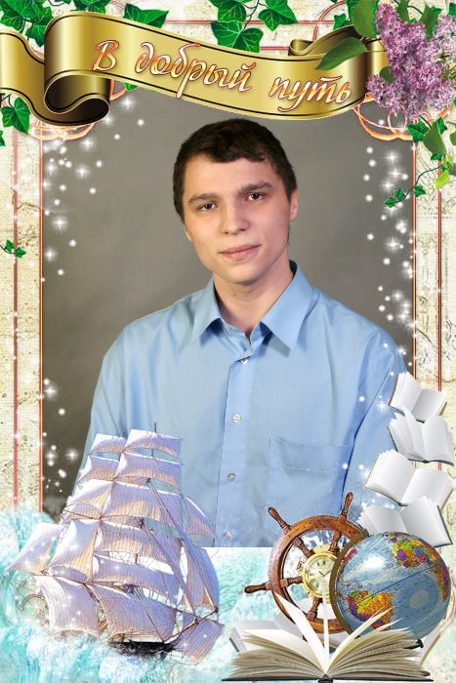
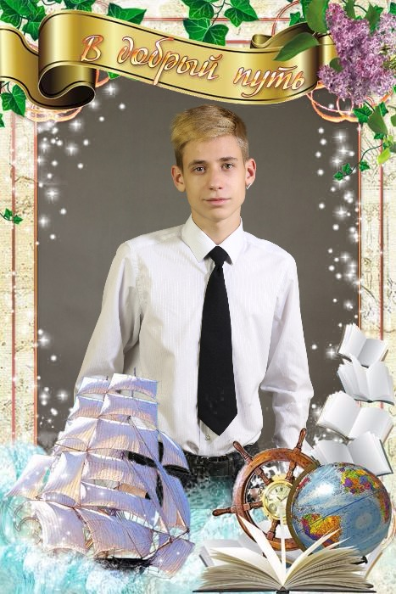

Slide 26
